Slide 1
Matemática e suas
Tecnologias - Matemática
Ensino Fundamental, 8º Ano
Juros compostos

Slide 2
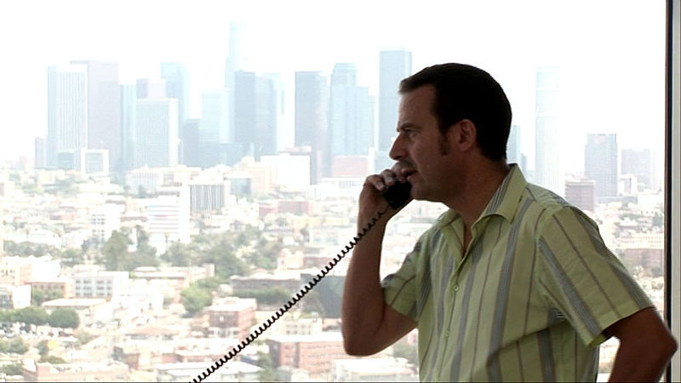
MATEMÁTICA, 8º ano Ensino Fundamental
Juros Compostos
A MELHOR APLICAÇÃO
Roni deseja fazer uma aplicação de R$ 2.000,00. Ao ligar para um agente financeiro, este lhe apresentou duas propostas de investimentos:
Imagem: WG Film / Creative Commons Atribuição-Partilha nos Termos da Mesma Licença 2.5 Suécia
Veja a seguir, as propostas que Roni recebeu:

Slide 3
MATEMÁTICA, 8º ano Ensino Fundamental
Juros Compostos
AS PROPOSTAS
PROPOSTA 1
Aplicação no regime de Juros Simples à taxa de 5% ao mês durante 2 anos.
PROPOSTA 2
Aplicação no regime de Juros Compostos à taxa de 4% ao mês durante 2 anos.

Slide 4

MATEMÁTICA, 8º ano Ensino Fundamental
Juros Compostos
A DÚVIDA
Qual das duas propostas é mais vantajosa para Roni?
Se você estivesse no lugar de Roni, por qual proposta você optaria?
Você já ouviu falar em JUROS COMPOSTOS?
Imagem: Jonata / Creative Commons CC0 1.0 Universal Public Domain Dedication

Slide 5
MATEMÁTICA, 8º ano Ensino Fundamental
Juros Compostos
A DÚVIDA
Antes de descobrir qual a melhor proposta para Roni, vamos revisar alguns conceitos:
Imagem: Jonata / Creative Commons CC0 1.0 Universal Public Domain Dedication
JUROS
TAXA
CAPITAL

Slide 6
MATEMÁTICA, 8º ano Ensino Fundamental
Juros Compostos
REVISANDO CONCEITOS
JURO
Juro é a remuneração paga (ou recebida) por quem realiza uma compra ou um empréstimo durante certo tempo a um certo percentual.
CAPITAL
Capital é o valor financiado na realização de uma compra ou de um empréstimo.
TAXA
Chamamos de taxa ou de taxa de juros a porcentagem paga por um empréstimo ou por uma compra a prazo (financiamento).

Slide 7
MATEMÁTICA, 8º ano Ensino Fundamental
Juros Compostos
JUROS COMPOSTOS
Em vendas a prazo, empréstimos e aplicações, o sistema mais usado é o de JUROS COMPOSTOS, em que os juros são calculados sempre sobre cada novo montante, que é a soma dos juros produzidos no período com a quantia aplicada (capital).
Esta modalidade de juros, também é conhecida como “juros sobre juros”.

Slide 8
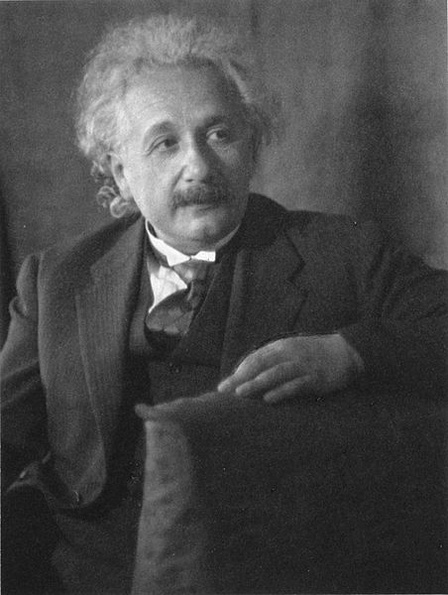
MATEMÁTICA, 8º ano Ensino Fundamental
Juros Compostos
UM PENSAMENTO
"O juro composto é a maior invenção da humanidade, porque permite uma confiável e sistemática acumulação de riqueza”.
Imagem: Doris Ulmann / Albert Einstein /Public Domain
E os Juros Simples não permitem acumulação de riquezas? Você sabe qual a diferença entre essas duas modalidades de juros?

Slide 9
MATEMÁTICA, 8º ano Ensino Fundamental
Juros Compostos
JUROS SIMPLES x JUROS COMPOSTOS
JUROS SIMPLES | JUROS COMPOSTOS
Apenas o capital inicial rende juros. O juro é proporcional à taxa e ao tempo. | O juro produzido em um período será acrescentado ao capital seguinte, ou seja, o juro gera novos juros.
Imagem: Jonata / Creative Commons CC0 1.0 Universal Public Domain Dedication
O Juro Composto é sempre mais vantajoso?

Slide 10
MATEMÁTICA, 8º ano Ensino Fundamental
Juros Compostos
QUAL A SUA OPINIÃO?
Você acha que os Juros Compostos são sempre mais vantajosos? Ou depende de outras variáveis como o tempo e a taxa?
E no caso da aplicação de Roni, qual a melhor proposta a que envolve JUROS SIMPLES ou a que envolve JUROS COMPOSTOS?

Slide 11
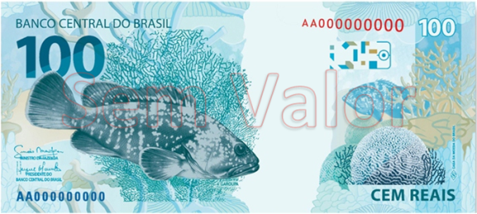

MATEMÁTICA, 8º ano Ensino Fundamental
Juros Compostos
A DÍVIDA DE SEU JOÃO
Seu João está devendo R$ 500,00 a um professor de Matemática. O professor querendo testar a habilidade de Seu João com a matemática lhe disse o seguinte: Pronto Seu João está aí R$ 500,00, o senhor me paga em 3 meses como combinado, a taxa de juros será de 5% ao mês, a modalidade de juros, simples ou compostos, fica à sua escolha.
Imagem: (a) Banco Central do Brasil e Casa da Moeda Nacional/ Verso da nova nota de 100 reais / Free Art License; (b) Banco Central do Brasil e Casa da Moeda Nacional/ Verso da nova nota de 50 reais / Free Art License.

Slide 12
MATEMÁTICA, 8º ano Ensino Fundamental
Juros Compostos
E SE VOCÊ FOSSE SEU JOÃO?
Qual modalidade de JUROS você escolheria? Por quê?
Imagem: Jonata / Creative Commons CC0 1.0 Universal Public Domain Dedication

Slide 13
MATEMÁTICA, 8º ano Ensino Fundamental
Juros Compostos
A ANÁLISE – JUROS SIMPLES
Seu João já desconfiava qual seria a melhor modalidade de juros, mas foi analisar cada uma delas. Veja os cálculos que ele fez:
MÊS | DÍVIDA NO INÍCIO DE CADA MÊS | JUROS DO MÊS | DÍVIDA NO FINAL DE CADA MÊS
1º | R$ 500,00 | 5% de 500 = 25 | 525
2º | R$ 525,00 | 5% de 500 = 25 | 550
3° | R$ 550,00 | 5% de 500 = 25 | 575
JUROS SIMPLES
Na modalidade de Juros Simples, ele pagará R$ 575,00.

Slide 14
MATEMÁTICA, 8º ano Ensino Fundamental
Juros Compostos
A ANÁLISE – JUROS COMPOSTOS
Agora, veja os cálculos que ele fez na modalidade de Juros Compostos:
MÊS | DÍVIDA NO INÍCIO DE CADA MÊS | JUROS DO MÊS | DÍVIDA NO FINAL DE CADA MÊS
1º | R$ 500,00 | 5% de 500 = 25 | 525
2º | R$ 525,00 | 5% de 525 = 26,25 | 551,25
3° | R$ 551,25 | 5% de 551,25 = 27,56 | 578,81
JUROS COMPOSTOS
Na modalidade de Juros Compostos, ele pagará R$ 578,81.

Slide 15
MATEMÁTICA, 8º ano Ensino Fundamental
Juros Compostos
O PAGAMENTO DE SEU JOÃO
Seu João confirmou que a modalidade de Juros Simples é mais econômica.
Vou economizar e pagar com JUROS SIMPLES!
Imagem: Jonata / Creative Commons CC0 1.0 Universal Public Domain Dedication
E você escolheu a modalidade de JUROS mais econômica ou não?

Slide 16

MATEMÁTICA, 8º ano Ensino Fundamental
Juros Compostos
RETOMANDO A QUESTÃO INICIAL
Acabamos de descobrir que para uma mesma taxa e um mesmo período de tempo, os JUROS COMPOSTOS rendem mais que os JUROS SIMPLES.
No caso do investimento de Roni, o período de tempo das duas propostas é o mesmo, mas a taxa e a modalidade de juros de cada proposta é diferente. Precisamos agora descobrir, qual é a melhor proposta para Roni investir o seu dinheiro.
Imagem: Banco Central do Brasil e Casa da Moeda Nacional / Verso da nova nota de 100 reais / Free Art License;.

Slide 17
MATEMÁTICA, 8º ano Ensino Fundamental
Juros Compostos
MODELANDO À SOLUÇÃO
Vamos juntos resolver à questão apresentada no início desta aula. Veja a análise da proposta 1:
5% ao mês é o mesmo que 60% ao ano
PROPOSTA 1
Aplicação no regime de Juros Simples à taxa de 5% ao mês durante 2 anos.
ANO | VALOR NO INÍCIO DE CADA ANO | JUROS DO ANO | MONTANTE NO FINAL DE CADA ANO
1º | R$ 2.000,00 | 60% de 2.000 = 1.200 | 3.200
2º | R$ 3.200,00 | 60% de 2.000 = 1.200 | 4.400
PROPOSTA 1

Slide 18
MATEMÁTICA, 8º ano Ensino Fundamental
Juros Compostos
MODELANDO À SOLUÇÃO
Vamos juntos resolver à questão apresentada no início desta aula. Veja a análise da proposta 1:
4% ao mês é o mesmo que 48% ao ano
PROPOSTA 2
Aplicação no regime de Juros Compostos à taxa de 4% ao mês durante 2 anos.
ANO | VALOR NO INÍCIO DE CADA ANO | JUROS DO ANO | MONTANTE NO FINAL DE CADA ANO
1º | R$ 2.000,00 | 48% de 2.000 = 960 | 2.960
2º | R$ 2.960,00 | 48% de 2.960 = 1.420,80 | 4.380,80
PROPOSTA 2

Slide 19
MATEMÁTICA, 8º ano Ensino Fundamental
Juros Compostos
A MELHOR PROPOSTA
Finalmente, podemos perceber que a proposta 1 é a mais vantajosa para Roni. Perceba que, mesmo a proposta 2 oferecendo apenas 4% ao mês e a proposta 1 oferecendo 5% ao mês, o valor final das duas propostas não são tão distantes.
Por que os valores se aproximaram mesmo com taxas diferentes?
Imagem: Jonata / Creative Commons CC0 1.0 Universal Public Domain Dedication

Slide 20

MATEMÁTICA, 8º ano Ensino Fundamental
Juros Compostos
ATIVIDADE 1
Uma mesma quantia, aplicada a uma mesma taxa de juro mensal, depois de 2 meses, renderá juros maiores em qual modalidade: juros simples ou juros compostos? Por quê?
Imagem: perfectska04 / GNU General Public License

Slide 21
MATEMÁTICA, 8º ano Ensino Fundamental
Juros Compostos
ATIVIDADE 2
Fátima realizou uma aplicação financeira de R$ 700,00 durante 5 meses. O gráfico mostra a evolução da sua aplicação no decorrer de cada mês:
A aplicação de Fátima foi no regime de juros simples ou de juros compostos?

Slide 22
MATEMÁTICA, 8º ano Ensino Fundamental
Juros Compostos
ATIVIDADE 3
Determine o rendimento de uma aplicação de R$ 600,00 à taxa de 42% ao ano durante três meses, nas duas modalidades de juros simples e juros compostos:
Tempo em mês | Juros simples | Juros compostos
1
2
3

Slide 23
MATEMÁTICA, 8º ano Ensino Fundamental
Juros Compostos
ATIVIDADE 4
Maria Eduarda aplicou R$ 20.000,00 em um banco. Qual é o montante que ela irá receber no final de 4 meses?
Supondo que o banco pague:
Juros simples de 1,5% ao mês.
Juros compostos de 1,5% ao mês.

Slide 24
MATEMÁTICA, 8º ano Ensino Fundamental
Juros Compostos
ATIVIDADE 5
Em qual situação a aplicação de R$ 6.000,00 terá maior rendimento e de quanto a mais?
na modalidade de juros simples (à taxa de 4% ao mês, durante 4 meses).
na modalidade de juros compostos (à taxa de 2% ao mês durante 3 meses).

Slide 25

MATEMÁTICA, 8º ano Ensino Fundamental
Juros Compostos
ATIVIDADE 6
Qual o montante produzido por uma capital de R$ 1.500,00 aplicado à taxa de 2,5% ao mês durante três meses, na modalidade de juros compostos?
Imagem: DBGthekafu / GNU General Public License

Slide 26
MATEMÁTICA, 8º ano Ensino Fundamental
Juros Compostos
ATIVIDADE 7
Batista aplicou R$ 1.260,00 numa caderneta de poupança: no primeiro mês, a caderneta rendeu 0,6%; no segundo mês, 0,5%; e no terceiro mês 0,4%. Qual o valor resgatado por Batista após os três meses?
Este tipo de rendimento está na modalidade de:
Juros simples.
Juros compostos.
Nas duas. Justifique.

Slide 27
MATEMÁTICA, 8º ano Ensino Fundamental
Juros Compostos
SUGESTÃO DE AULA
Sugerimos a vídeo-aula do Professor Antônio José Lopes Bigode, cujo título é “Matemática nas Finanças”.
Disponível no Portal do Professor. Endereço eletrônico: http://objetoseducacionais2.mec.gov.br/handle/mec/12534

Slide 28
Tabela de Imagens
n° do slide | direito da imagem como está ao lado da foto | link do site onde se consegiu a informação | Data do Acesso
2 | WG Film / Creative Commons Atribuição-Partilha nos Termos da Mesma Licença 2.5 Suécia | http://commons.wikimedia.org/wiki/File:Bananas_still_phone.jpg?uselang=pt-br | 06/09/2012
4 | 5 | 9 | 12 | 15 | Jonata / Creative Commons CC0 1.0 Universal Public Domain Dedication | http://commons.wikimedia.org/wiki/File:Jonata_Boy_with_headphone.svg | 06/09/2012
8 | Doris Ulmann / Albert Einstein / Public Domain | http://commons.wikimedia.org/wiki/File:Albert_Einstein,_by_Doris_Ulmann.jpg | 06/09/2012
11.a | 16 | Banco Central do Brasil e Casa da Moeda Nacional / Verso da nova nota de 100 reais / Free Art License | http://commons.wikimedia.org/wiki/File:100_reais_2012_verso.png | 06/09/2012
11.b | Banco Central do Brasil e Casa da Moeda Nacional/ Verso da nova nota de 50 reais / Free Art License | http://commons.wikimedia.org/wiki/File:50_reais_2012_verso.png | 06/09/2012
20 | perfectska04 / GNU General Public License | http://commons.wikimedia.org/wiki/File:Emblem-money.svg | 06/09/2012
25 | DBGthekafu / GNU General Public License | http://commons.wikimedia.org/wiki/File:Folder-documents.png | 06/09/2012

